Slide 1
排序(1)

Slide 2
目录
CONTANTS
01
排序

Slide 3

PART
01
排序

Slide 4
排序
充分利用已知条件
不连续自然数 50个 ： 1，3，59， 23， 77，18... 其中最大值不超过100，且没有重复，请把这些数
排序。
0
1
2
3
4
....
100
0
1
0
1
0
......
0

Slide 5
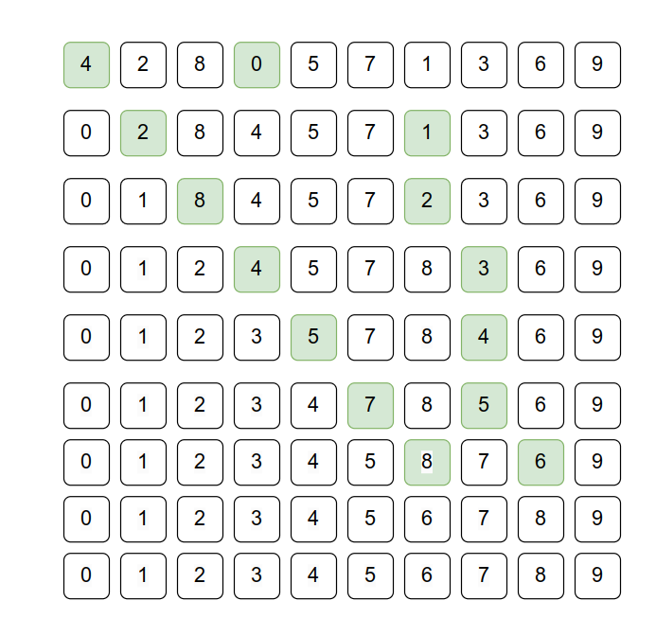
选择排序
步骤：1. 在一个长度为n的无序数组中，第一次遍历n-1个数找到最小的和第一个数交换。
2. 第二次从下一个数开始遍历n-2个数，找到最小的数和第二个数交换。
3. 重复以上操作直到第n-1次遍历最小的数和第n-1个数交换，排序完成。
总结： n-1 轮
每轮步进一个位置，从该位置后面到结尾找一个最小的数。

Slide 6
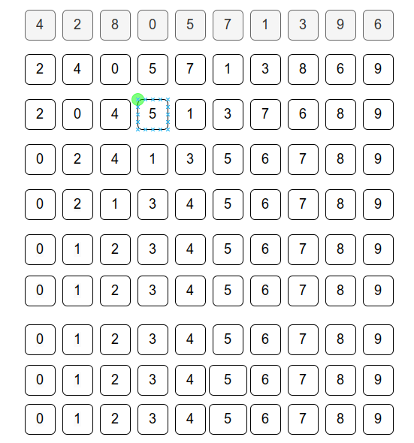
冒泡排序
步骤：1、比较相邻的元素。如果第一个比第二个大（小），就交换他们两个
2、对每一对相邻元素作同样的工作，从开始第一对到结尾的最后一对。这步做完后，最后的元素会是最大（小）的数。
3、针对所有的元素重复以上的步骤，除了最后已经选出的元素（有序）。
4、持续每次对越来越少的元素（无序元素）重复上面的步骤，直到没有任何一对数字需要比较，则序列最终有序。
外层循环n-1 轮

Slide 7
谢谢欣赏
THANK YOU
添加您的文字结尾描述文字说明添加您的文字结尾描述文字说明，添加您的文字结尾描述文字说明，添加您的文字结尾描述文字说明，添加您的文字结尾描述文字说明添加您的文字结尾描述文字说明，添加您的文字结尾描述文字说明

